Slide 1
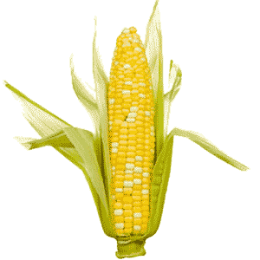
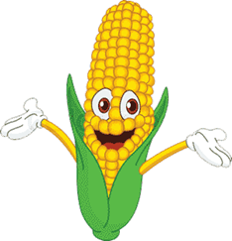
Кукуруза- царица полей
Подготовил :
Тихий Матвей

Slide 2
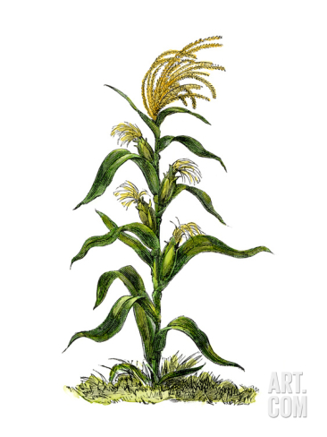
Кукуруза это высокое растение с листьями. Они похожи на вьющиеся зелёные ленты, в пазухах которых летом созревают початки. Каждый початок плотно завёрнут сочными листьями. Из середины початка, свисают коричневые столбики похожие на волосы куклы. На верхушке стебля красуются метёлки мелких цветков. Ветер разносит пыльцу этих цветочков, и она попадает на коричневые столбики, там и образуется початки. Они толстые, удлинённые и состоят из плотно прижатых друг к другу золотистых зёрен.

Slide 3
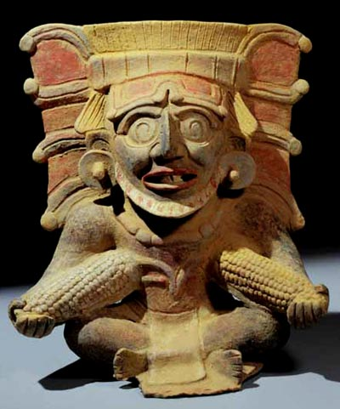
Родина кукурузы – жаркие страны Центральной и Южной Америки. Индейцы возделывали кукурузу как пищевое растение. Жизнь людей зависела от урожая кукурузы, и поэтому древние индейцы молились богу кукурузы – Синтеоле, прося его послать побольше вкусных и сладких кукурузных початков.
Синтеола всегда изображался с початкоми кукурузы в руках.
Фигурки этого бога, сделанные из золота, археологи находят при раскопках древнейших
поселений Южной Америки.

Slide 4
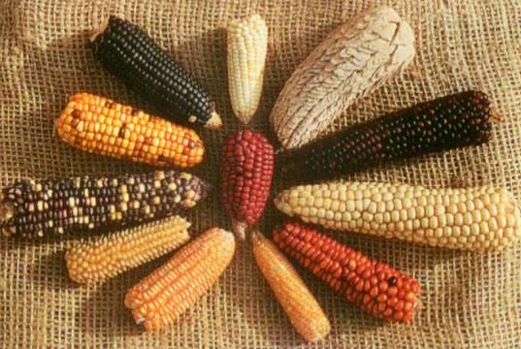
Среди американских индейцев бытует своё представление о происхождении кукурузы или маиса. Согласно одной из легенд, молодая и прекрасная девушка решила спасти людей от голодной смерти и превратилась в кукурузный початок. Но для того, чтобы люди помнили, что за кукурузой надо ухаживать так же долго и старательно, как за девушкой, она решила оставить на початке свои длинные и красивые волосы. Индейцы выращивали кукурузные початки с синими, красными и чёрными зёрнами. Этой кукурузой индейцы спасли от голодной смерти первых переселенцев из Европы. А на следующий год европейцы с благодарностью поделились частью своего урожая с индейцами. Так возник праздник День благодарения и сейчас отмечаемый в США.

Slide 5
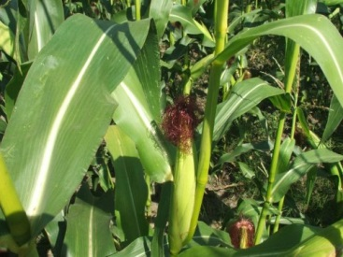
В Европе кукуруза впервые появилась 400 лет тому назад. Сначала её сажали как декоративное растение для украшения садов и парков.
Позднее початки кукурузы стали использовать в пищу. В них много белка, сахара, витаминов и крахмала. В нашей стране кукурузу возделывают в южных областях, ведь она любит свет и тепло.

Slide 6
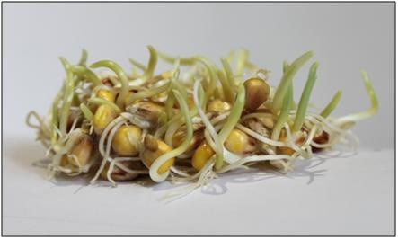
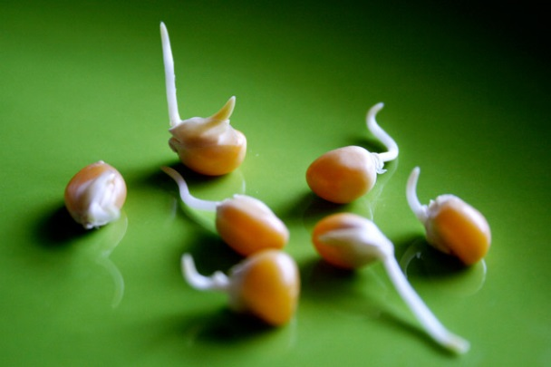
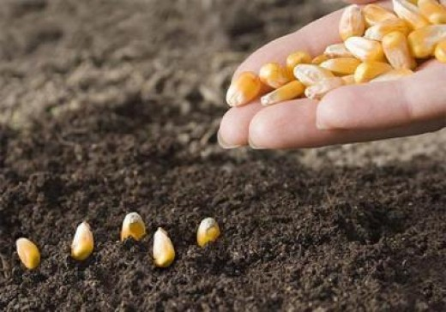
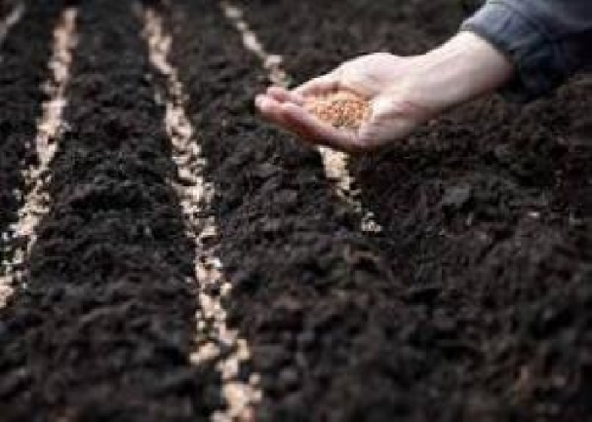
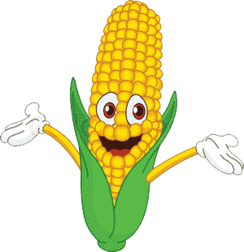
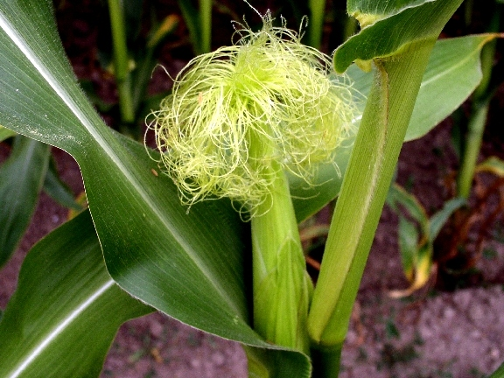
Как выращивают кукурузу?

Slide 7
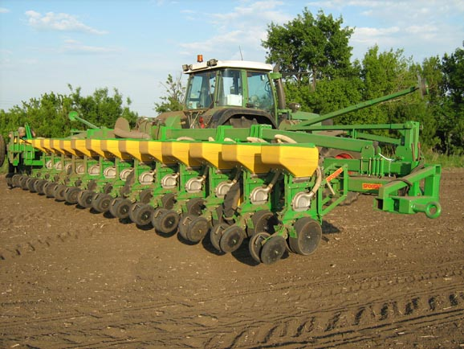
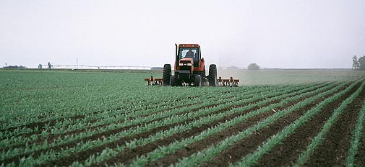
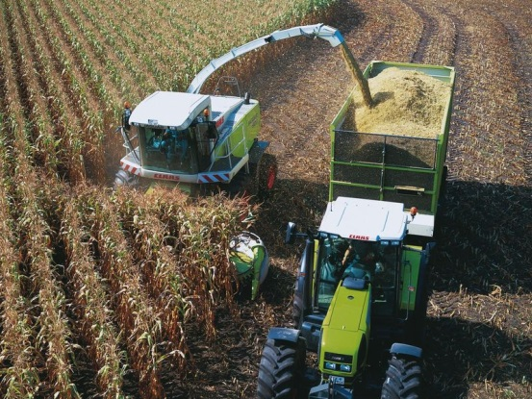
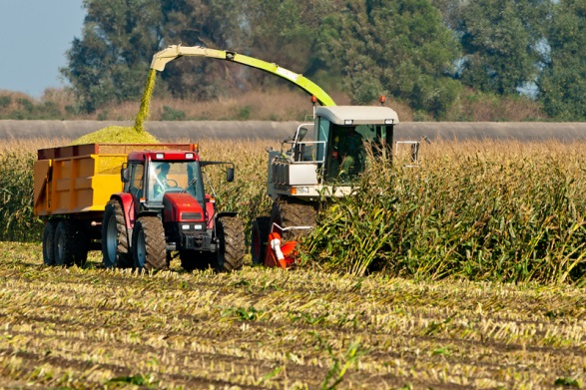
А вот так сеют кукурузу на полях, ухаживают за ней и собирают урожай.

Slide 8
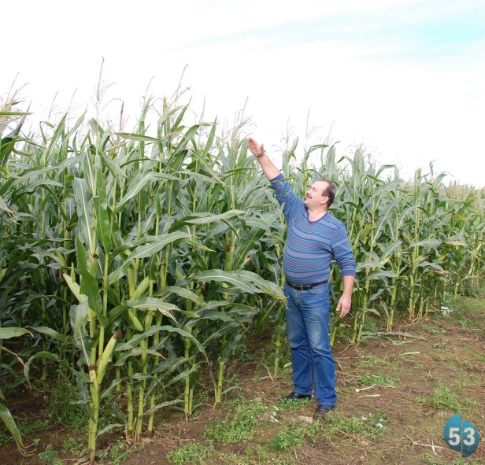
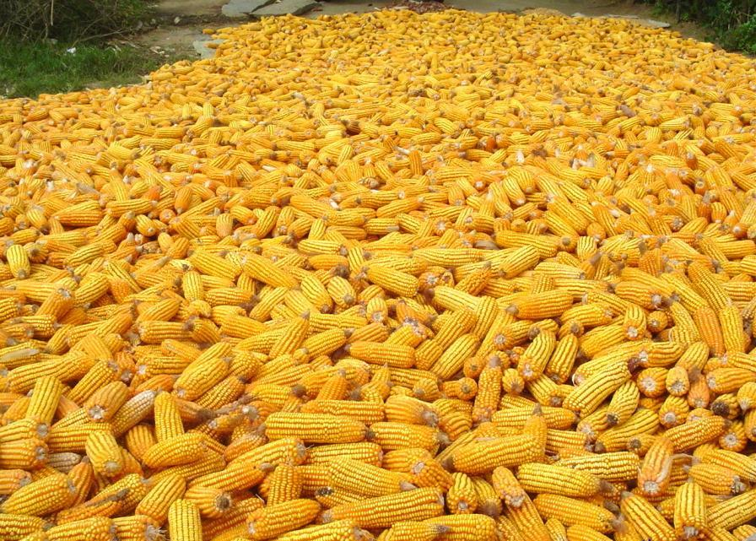
Так растёт кукуруза на полях и вот такие урожаи собирают с кукурузных полей

Slide 9
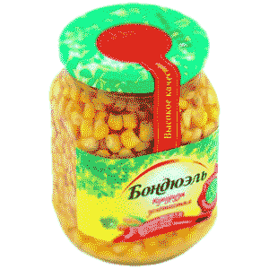
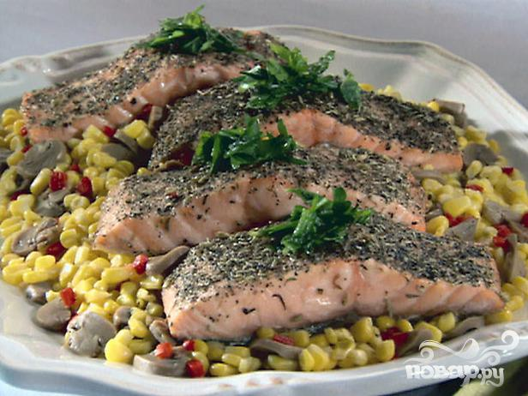
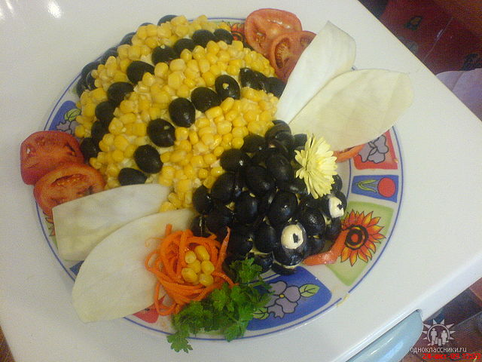
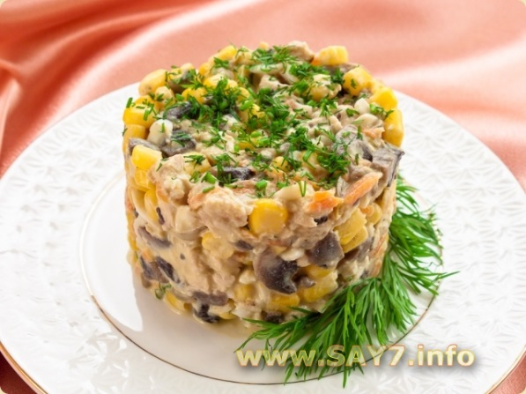
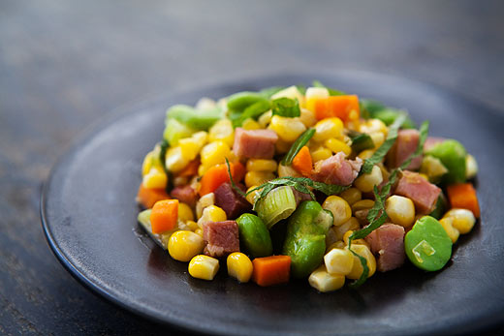
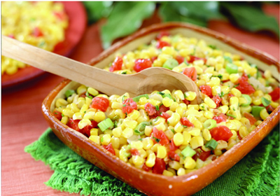
Зёрна кукурузы консервируют и добавляют в салаты и вторые блюда.

Slide 10
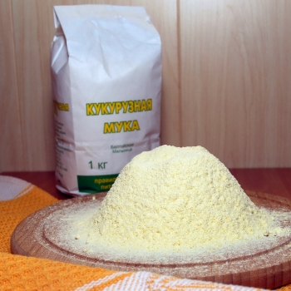
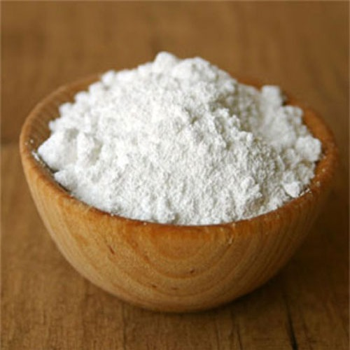
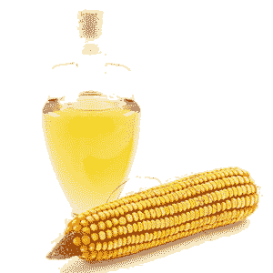
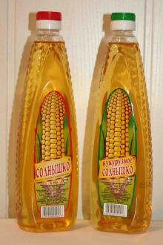
Из кукурузы делают крупу, муку, крахмал, кукурузное масло. Стебли кукурузы используют при изготовлении бумаги и искусственного шёлка, из початков делают клей и линолеум.

Slide 11
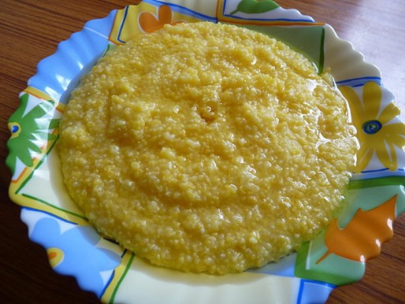
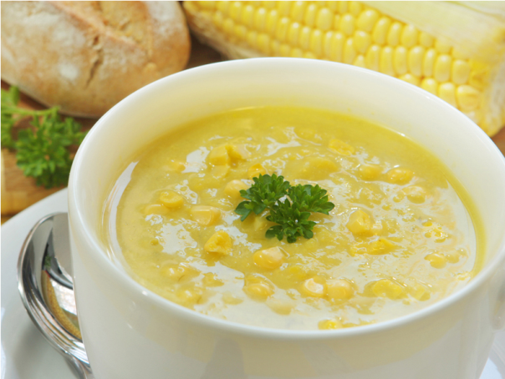
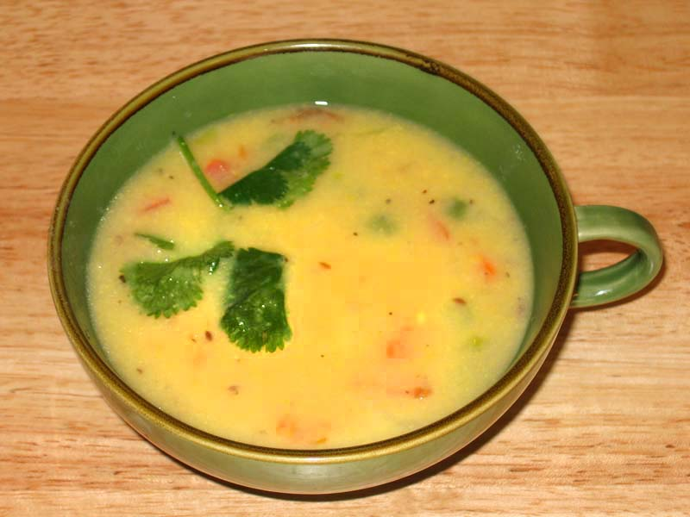
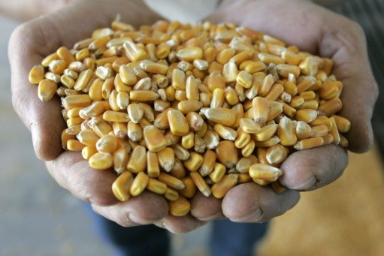
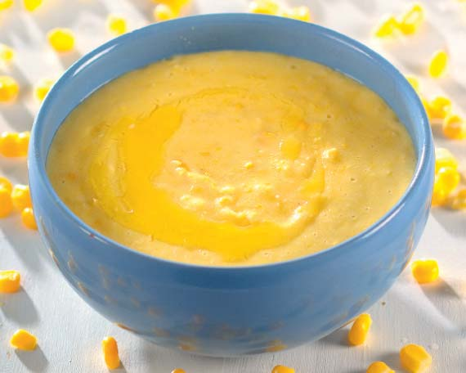
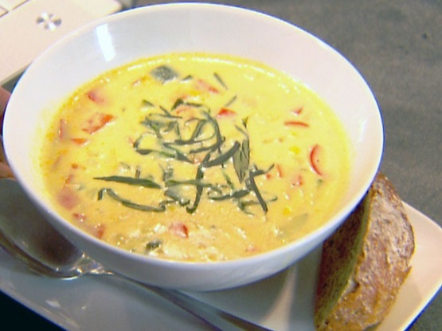
Из крупы варят кукурузную «солнечную» кашу и супы.

Slide 12
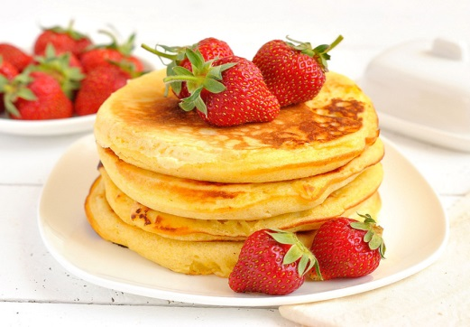
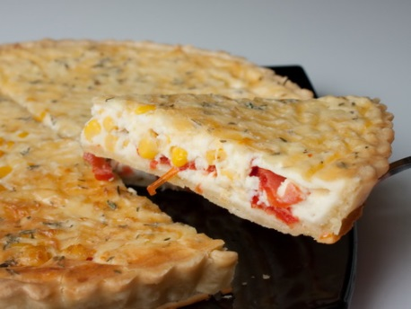
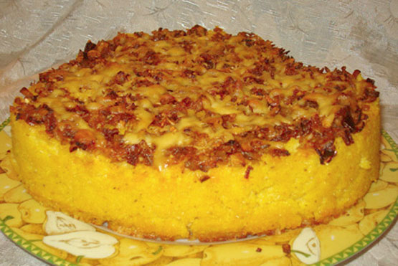
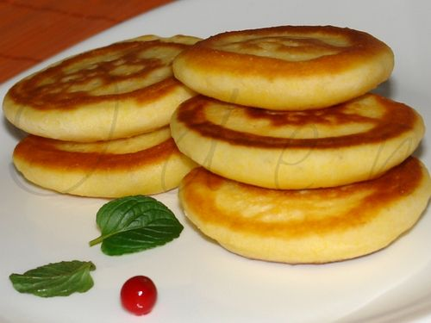
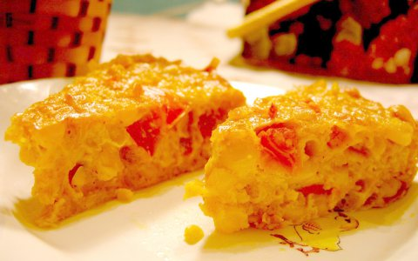
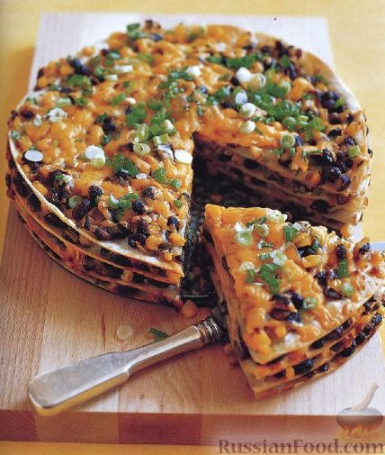
Из кукурузной муки пекут оладьи, блины, пироги, делают запеканки.

Slide 13
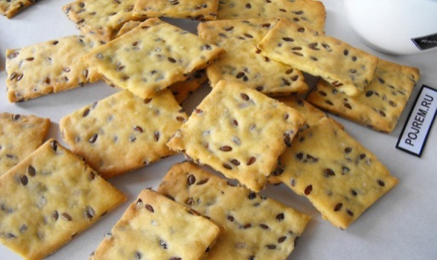
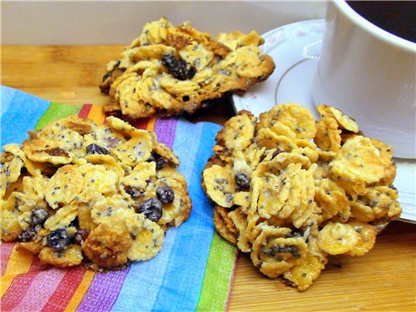
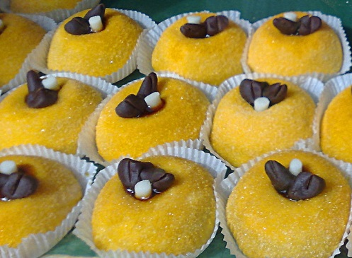
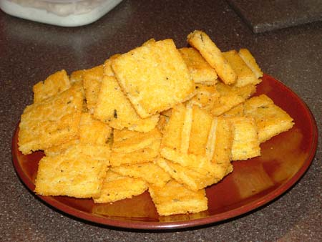
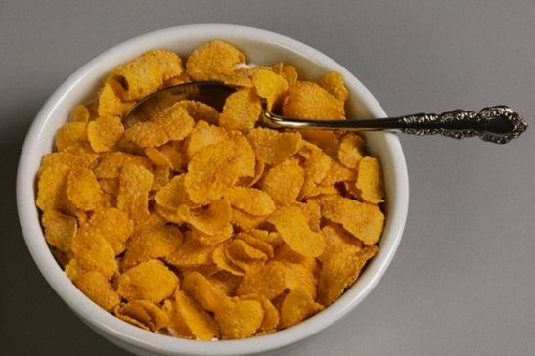
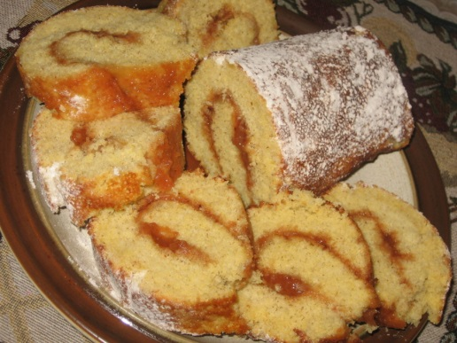
Пекут печенье, пирожные, делают вкусные хлопья, воздушную кукурузу - попкорн.

Slide 14
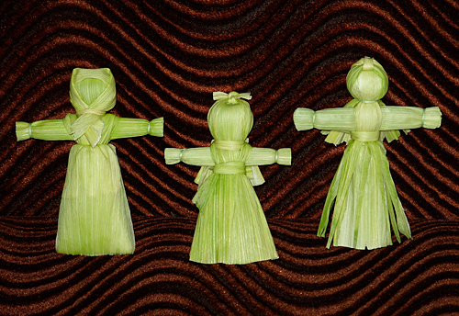
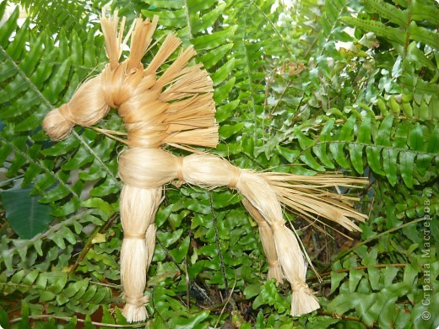
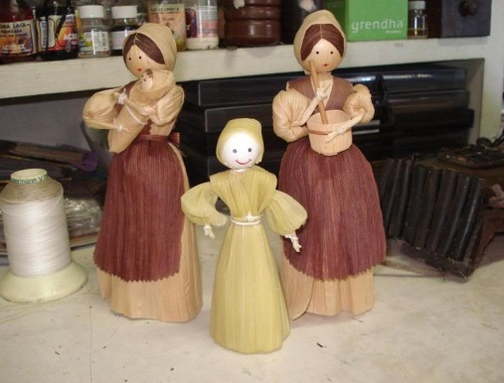
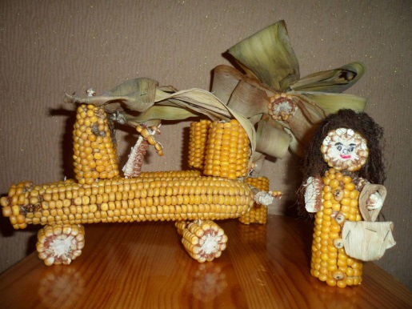
Из початков и кукурузных рубашек – талаша – делают различные изделия и игрушки

Slide 15
Красивые аппликации и панно из листьев, зёрен кукурузы и других круп.

Slide 16
В народе о кукурузе сложены пословицы, загадки, стихи и песни
«У плохих хозяев – всё беда, сеют кукурузу – растёт лебеда»;
«Кто кукурузу сеет, тот год от года богатеет»;
«Хозяйство без кукурузы, что дерево без корней»;
Желтые початки
Полны зерен сладких. (Кукуруза)

Slide 17
Кукурузные початки.
Кукурузные початки,
Словно малые ребятки,
В листья зелёные
Туго запелёнуты.
Кукуруза их качает,
Песенку им напевает:
«Спи, початок! Баю-бай!
Поскорее засыпай!»
Кукуруза.
Кукуруза, кукуруза!
Ты как девушка стройна,
Завила ты косы русы,
Твоя блузка зелена.
Любишь ты, когда на грядке
Много света и тепла.
Ароматные початки
Ты для нас приберегла

Slide 18
Кукурузные рыльца являются лекарством от некоторых заболеваний

Slide 19
Кукурузу любят взрослые и дети

Slide 20
Кукурузу любят некоторые животные

Slide 21
Вот какое щедрое, доброе, вкусное и полезное растение КУКУРУЗА!
Приятного аппетита!

